Slide 1

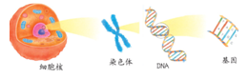
第十章
第十章
细胞分裂与细胞周期（1）
Cell Division and Cell Cycle
作者 : 杨翠兰
单位 : 南方医科大学/基础医学院/细胞生物学教研室

Slide 2
第一节 细胞分裂
第二节 细胞周期及其进程
第三节 细胞周期的调控（熟悉）
第四节 细胞周期与医学的关系（了解）

Slide 3
重点难点
掌握
细胞分裂的概念、类型，有丝分裂和减数分裂的概念及其各期主要特征；细胞周期的概念、间期各阶段的主要生理生化特征；细胞周期蛋白和周期蛋白依赖性激酶的概念及其几个主要调控组合；调控细胞周期的几个因素（题干）
熟悉
减数分裂前期І之外其他各期的特征；细胞周期检测点
了解
无丝分裂；细胞周期详细调控机制；细胞周期与医学的关系

Slide 4
第一节 细胞分裂

Slide 5
单细胞生物
分裂
个体繁殖
分裂
受精卵
组织、器官
新个体
分化
分裂
成体细胞
自我更新、创伤修复

Slide 6
细胞分裂（cell division）是细胞生命活动的重要特征之一，指一个亲代细胞形成两个子代细胞的过程，没有细胞的分裂，就没有生物的生长、发育、遗传和进化。
细胞的分裂方式可分为：
无丝分裂（amitosis)
有丝分裂 (mitosis)
减数分裂 (meiosis)

Slide 7
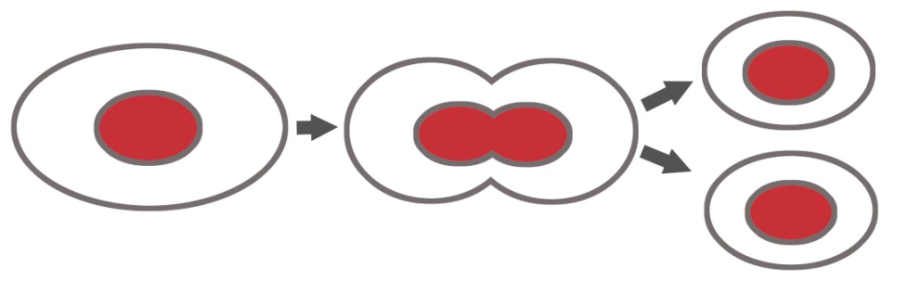
一、无丝分裂（amitosis）
1.又称直接分裂（direct division ），是低等生物主要的增殖方式，也存在于高等动植物细胞中。
广义上：是指分裂过程无丝状纺锤体组装的增殖方式，包括原核细胞的二分裂和动植物细胞的直接分裂。
狭义上：专指某些动植物细胞分裂时核膜不消失，无纺锤丝形成及染色体组装的分裂方式。
高等动物中，主要存在于：上皮组织、疏松结缔组织、肌组织及肝脏等组织的细胞；以及创伤、癌变和衰老的细胞。
2.主要特点：
分裂过程中细胞核膜不消失，无纺锤丝形成及染色体组装，由亲代细胞直接断裂形成子代细胞。
分裂后遗传物质不一定平均分配给两个子细胞。

Slide 8
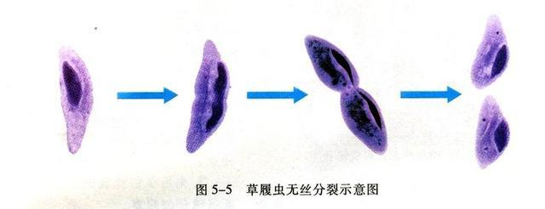
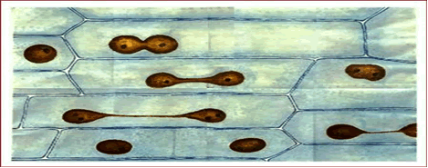
3. 分裂过程：
胞核拉长，高尔基体位移至中心体附近 胞核进一步拉长并从中间断裂 胞质被一分为二 两个子代细胞形成。
植物表皮细胞无丝分裂图

Slide 9
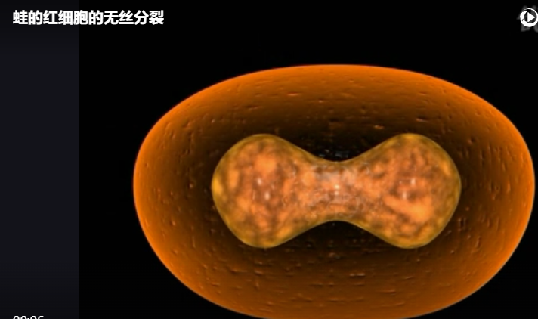
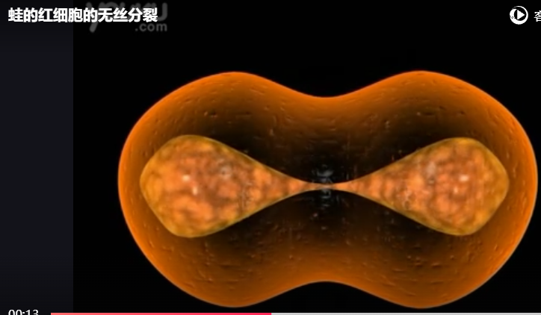
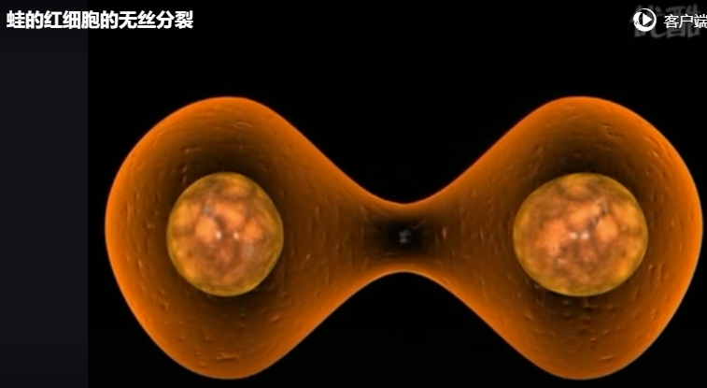
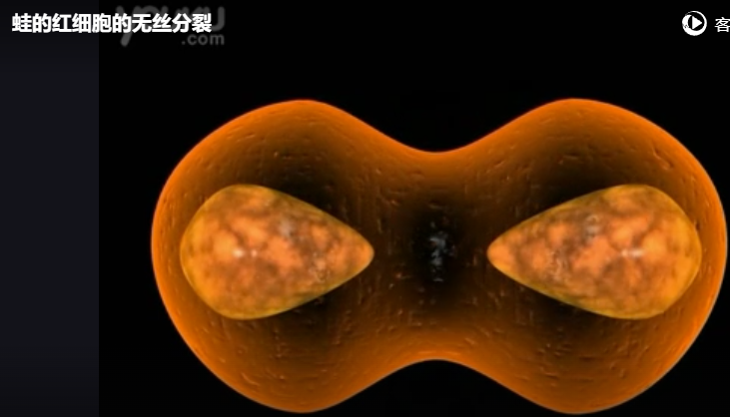
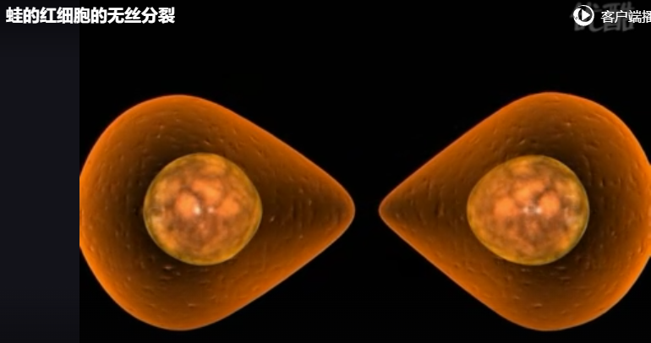
蛙的红细胞无丝分裂图

Slide 10
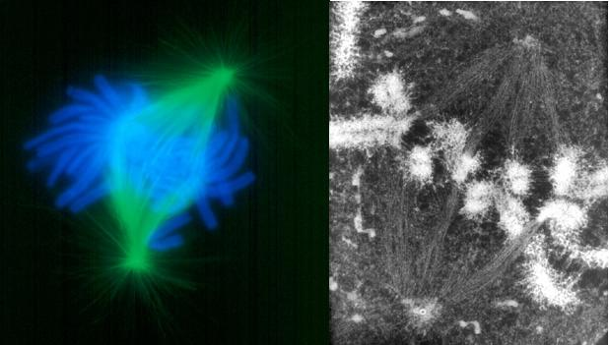
二、有丝分裂（mitosis）
概述
也称间接分裂（indirect division ），是高等真核生物细胞分裂的主要方式，其形成与生物长期进化有关。
细胞核发生一系列复杂的变化（DNA复制、染色体组装等 ），并形成有丝分裂器。
将遗传物质平均分配到两个子代细胞中，保证了遗传性状的延续性和稳定性。。
是一个连续的动态变化过程。
整个分裂过程可被人为地划分为前期、前中期、中期、后期、末期及胞质分裂6个时期。
前期
前中期
中期
后期
末期
有丝分裂期

Slide 11
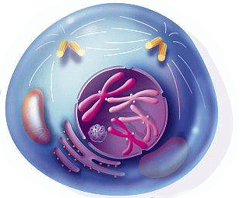
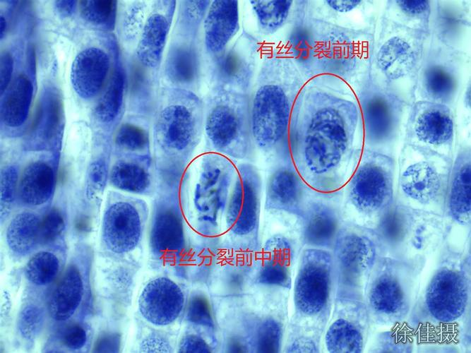
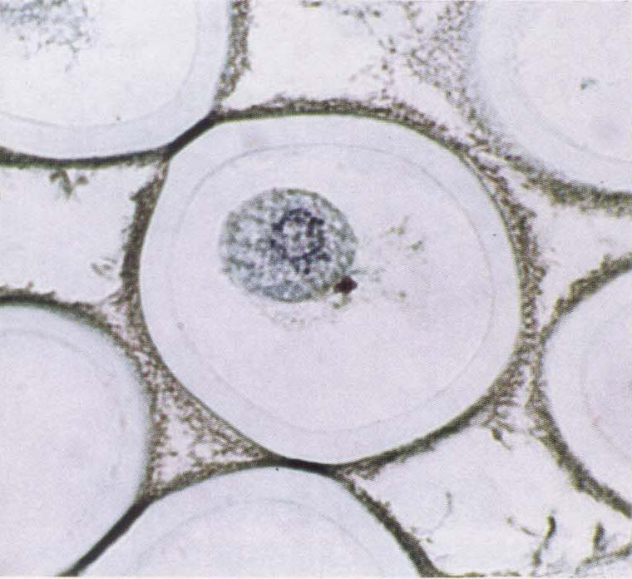
（一）前期（prophase ）
主要事件
染色质凝集成染色体；
核仁缩小、逐渐消失；
分裂极确定。
有丝分裂前期细胞模式图
植物细胞
动物细胞

Slide 12
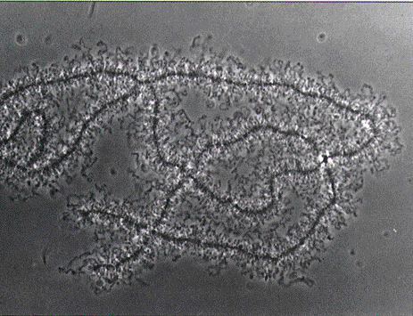
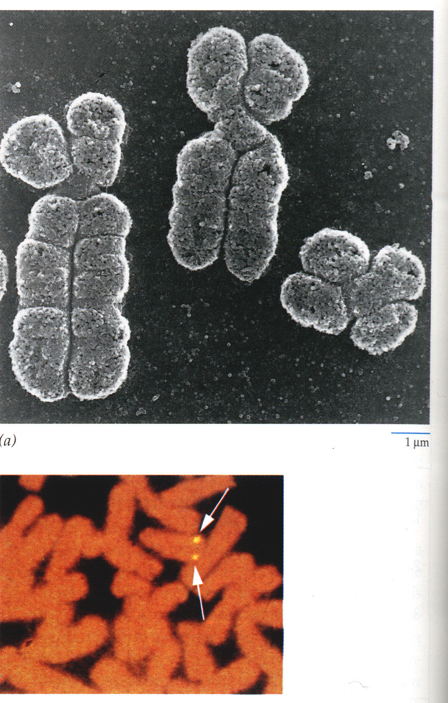
2. 主要事件的形成机制（了解）
（1）染色质凝集及核仁缩小并解体机制--染色体组装
由凝集素又称凝缩蛋白（condensin）和黏合素（cohesin）共同参与。
凝集素：被M-Cdk磷酸化激活→在DNA分子上组装复合物→染色质凝集；
黏合素：黏合姐妹染色单体。黏合素在DNA复制时结合于染色单体上，有丝分裂后期结合解开，使姐妹染色单体分开。

Slide 13
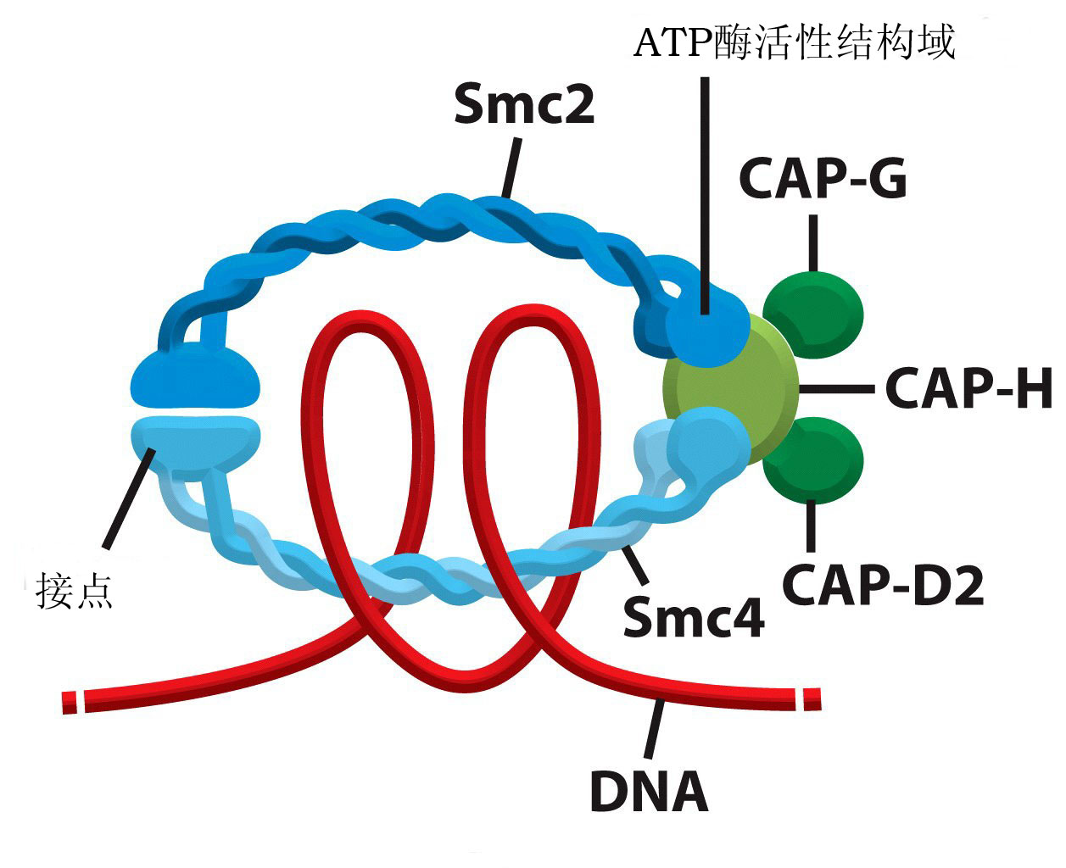
知识拓展：
凝缩蛋白:由5种亚基组成的蛋白复合体，与染色体凝集的发生相关。
包括2种染色体结构维持蛋白（structure maintenance of chromosome，Smc ）Smc2、Smc4及3种非Smc蛋白。
Smc分子呈卷曲螺旋结构，头部末端具ATP酶活性结构域，凝缩蛋白中的一个Smc分子穿越DNA螺旋结构，与另一Smc分子在尾部末端相连，形成的二聚体呈现V形。
三种非Smc蛋白将两个Smc分子头部连接在一起，整个凝缩蛋白复合体形成一种环状结构。
凝缩蛋白

Slide 14
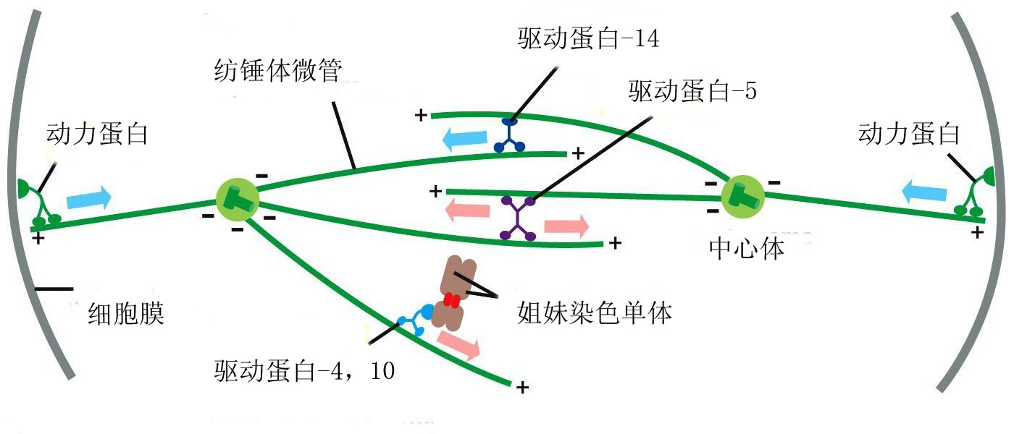
（2）分裂极确定的机制--马达蛋白与中心体的极向移动
中心体（centrosome ）以星体（aster ）为轨道移向细胞两极，它们最后到达的位置将决定细胞分裂极。
马达蛋白与中心体的极向移动

Slide 15
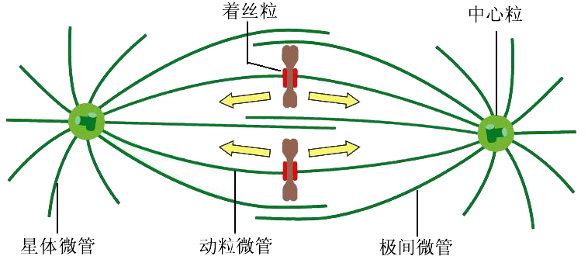
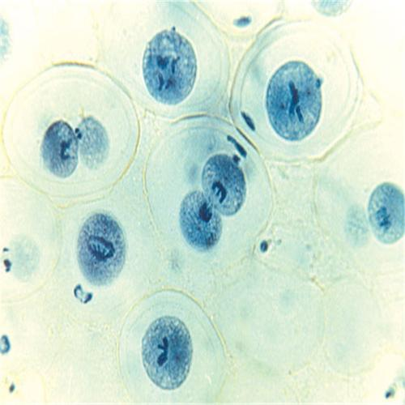
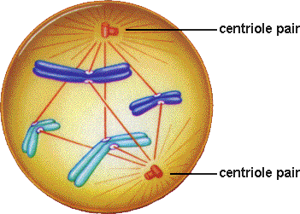
（二）前中期（prometaphase）
1. 主要事件
核膜的崩裂；
纺锤体的形成；
染色体向赤道面运动。
纺锤体
有丝分裂前中期细胞模式图
植物细胞
动物细胞

Slide 16
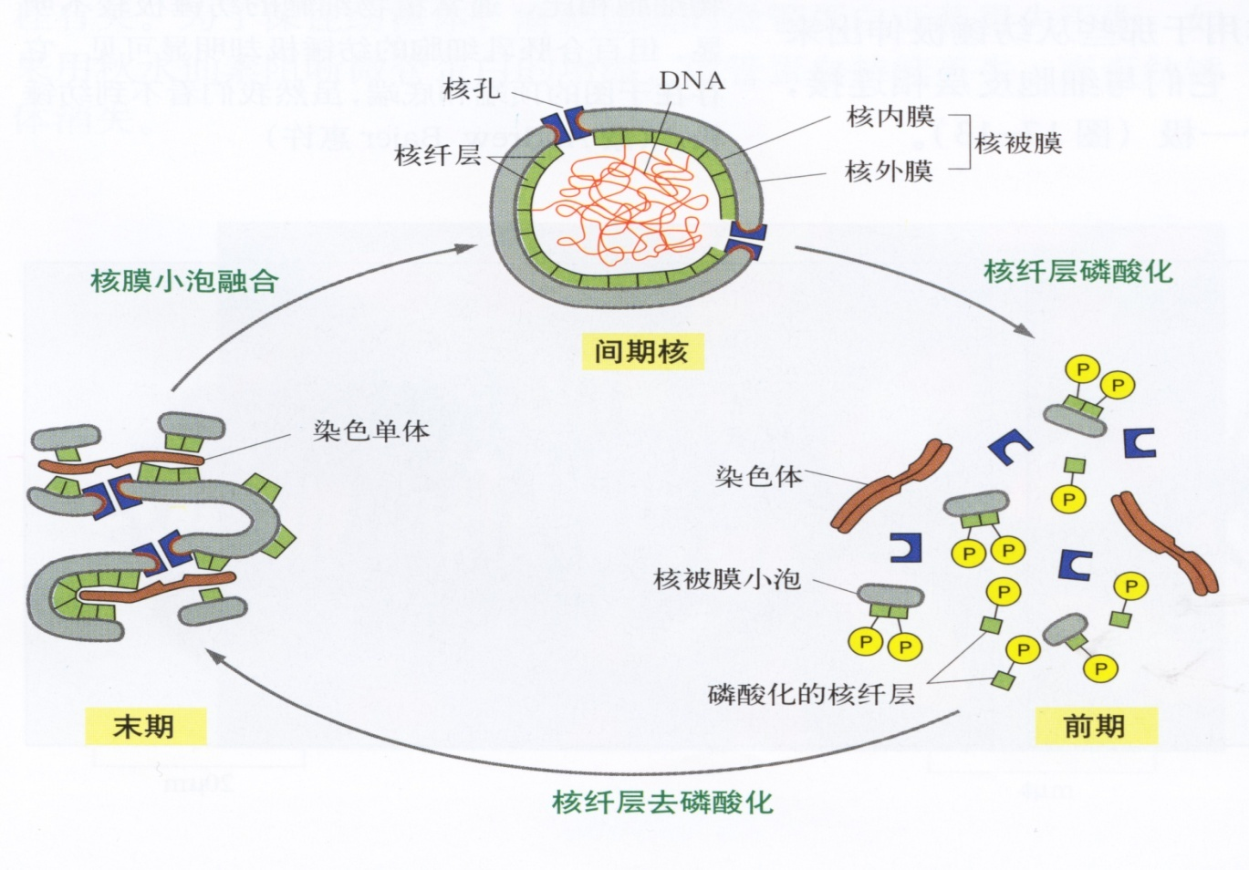
2. 主要事件的形成机制（了解）
（1）核膜崩裂机制--核纤层磷酸化降解
核纤层蛋白磷酸化使核纤层解体，核膜因此破裂，形成许多断片及小泡，分布于胞质中。

Slide 17
（2）纺锤体的形成机制--马达蛋白的趋向性运动
始于有丝分裂前期，完成于有丝分裂中期。
由极间微管、动粒微管和星体微管组合形成纺锤样结构。
星体微管：排列于中心体周围，在中心体向细胞两极的移动中起主导作用 。
动粒微管 ：由纺锤体的一极发出，末端附着于染色体动粒上。
极间微管：来自纺锤体两极，彼此在纺锤体赤道面重叠、交叉的微管。

Slide 18
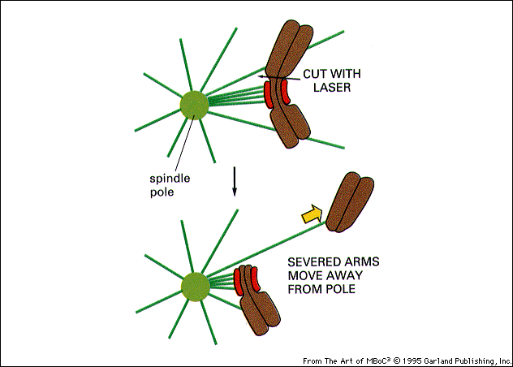
（3）染色体向赤道面运动的机制--搜索与捕获机制
游离于细胞质中的染色体不断振动，捕捉纺锤体微管；
染色体两侧着丝粒分别与两极来的微管相连，两侧纺锤丝对染色体产生拉力；
两侧拉力达到平衡时，染色体就排列在赤道面上。
染色体向赤道面的运动异常
纺锤体“捕获”染色体机制的示意图
A.没有连接到纺锤体微管的染色体；B.一个动粒与星体微管的侧面结合；
C.染色体沿星体微管向纺锤体极滑动；D.与星体微管侧面结合的动粒转变为端点结合，形成动粒微管；E.另一个动粒从反向的纺锤体极捕获微管，最终形成双极连接

Slide 19
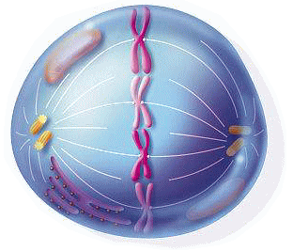
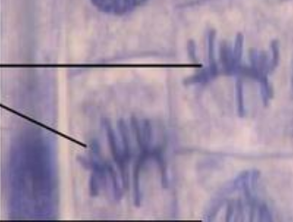
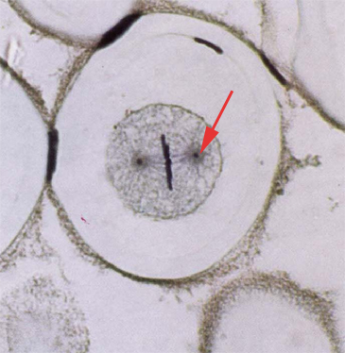
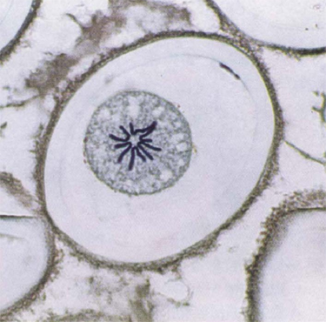
（三）中期（metaphase）
1. 主要事件
染色体非随机排列在细胞中央的赤道面上；
染色体最大程度凝集，形态相对最短粗，数目清晰，结构典型。
有丝分裂中期细胞模式图
植物细胞
动物细胞

Slide 20
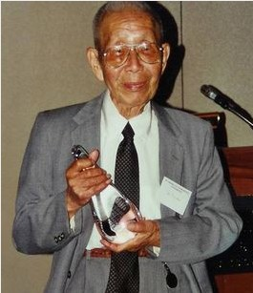
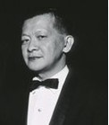
一些常见生物的染色体数目：
水稻24条、大豆40条、烟草48条、普通小麦42条、蚕豆12条、陆地棉52条、大麦14条、豌豆14条、茶树30条、玉米20条、马铃薯48条、高粱20条、甘薯90条、洋葱16条、马蛔虫4条、马64条、驴62条、骡63条、小鼠40条、人46条。
徐道觉（Tao Chiuh Hsu，1917-2003）
蒋有兴（Joe Hin Tjio，1919-2001）

Slide 21
知识拓展：
有丝分裂器（mitotic apparatus ）
组成：染色体、星体、中心粒及纺锤体。
作用：对于中期以后发生的染色体分离、染色体向两极的移动及平均分配到子代细胞等活动有关键作用。

Slide 22
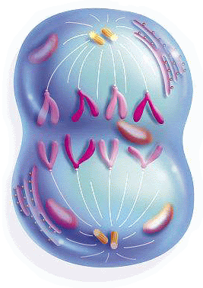
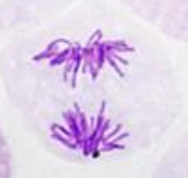
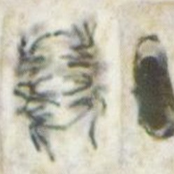
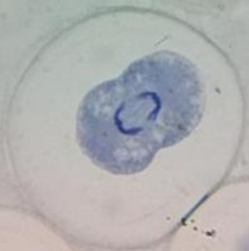
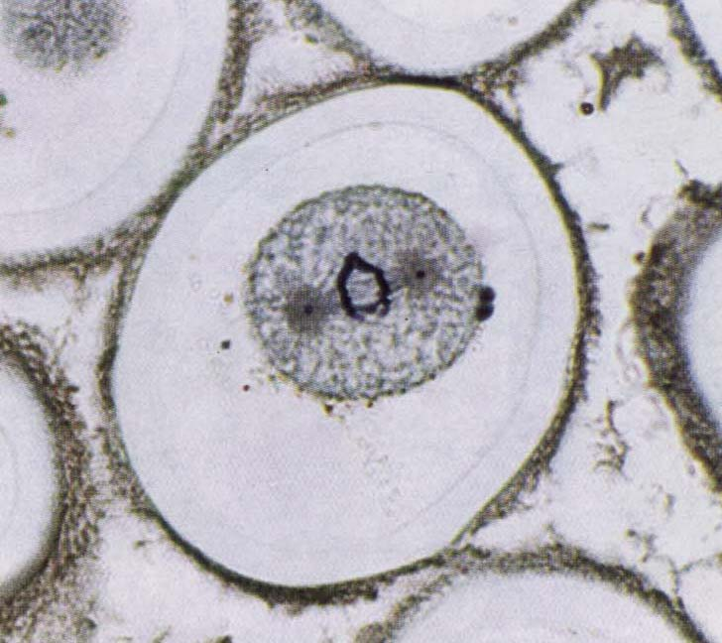
（四）后期（anaphase）
1. 主要事件
姐妹染色单体发生分离；
子代染色体形成并移向两极。
有丝分裂后期细胞模式图
植物细胞
动物细胞

Slide 23
2. 姐妹染色体分离机制(了解)
在有丝分裂后期促进复合体（anaphase promoting complex，APC）的作用下从中期转到后期。
APC被激活后功能：
降解M期细胞周期素（M‐cyclin）并使之失活，从而使M‐Cdk失活，使细胞分裂从中期向后期过渡；
降解抑制蛋白securin，从而激活分离酶（separase），切断黏合素复合体，使姐妹染色单体分开并移动到两极，成为子代染色体。
后期A（anaphase A）
后期B（anaphase B）

Slide 24
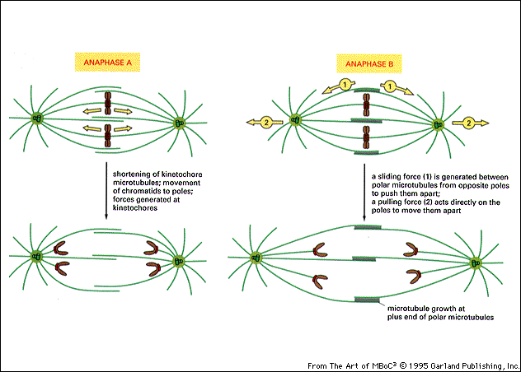
后期A与后期B是两个独立但又相互重叠的过程，但均需依靠纺锤体微管的牵引完成：
（1）后期A：发生于染色体极向运动的起始阶段，着丝粒分裂，动粒微管去组装，其长度将不断地缩短（借助于动粒上的马达蛋白），由此带动染色体的动粒向两极移动。
（2）后期B：纺锤体拉长，重叠微管组装，星体微管和动粒微管去组装。细胞两极间的距离增大，促使染色体发生极向运动（借助两极的马达蛋白（拉动两极分离）和中央纺锤体（推动两极分离）上的马达蛋白）。
哺乳动物细胞有丝分裂后期子代染色体分离机制示意图

Slide 25
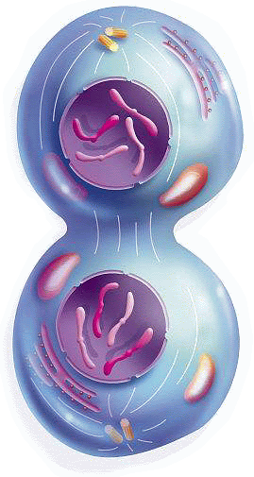
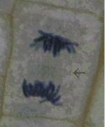
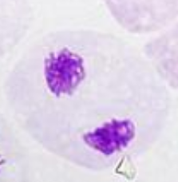
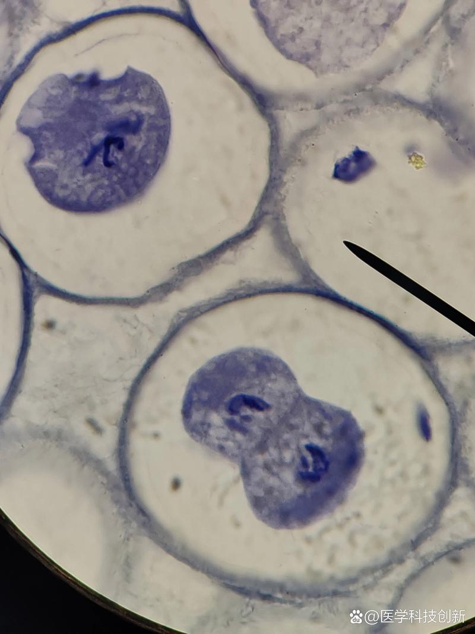
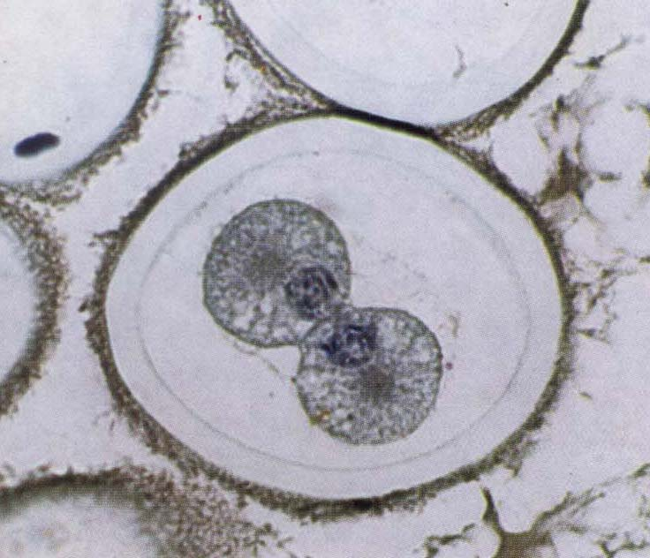
（五）末期（telophase）
主要事件
两套子代染色体分别到达细胞的两极；
染色体去浓缩恢复染色质状态，核仁重新出现；
动粒微管消失，核膜重新形成。
有丝分裂末期细胞模式图
植物细胞
动物细胞

Slide 26
2. 主要事件的机制
（1）核膜的崩解与再组装机制--核纤层蛋白磷酸化与去磷酸化；
（2）核仁消失与重现的机制--染色质与染色体的形态转变

Slide 27
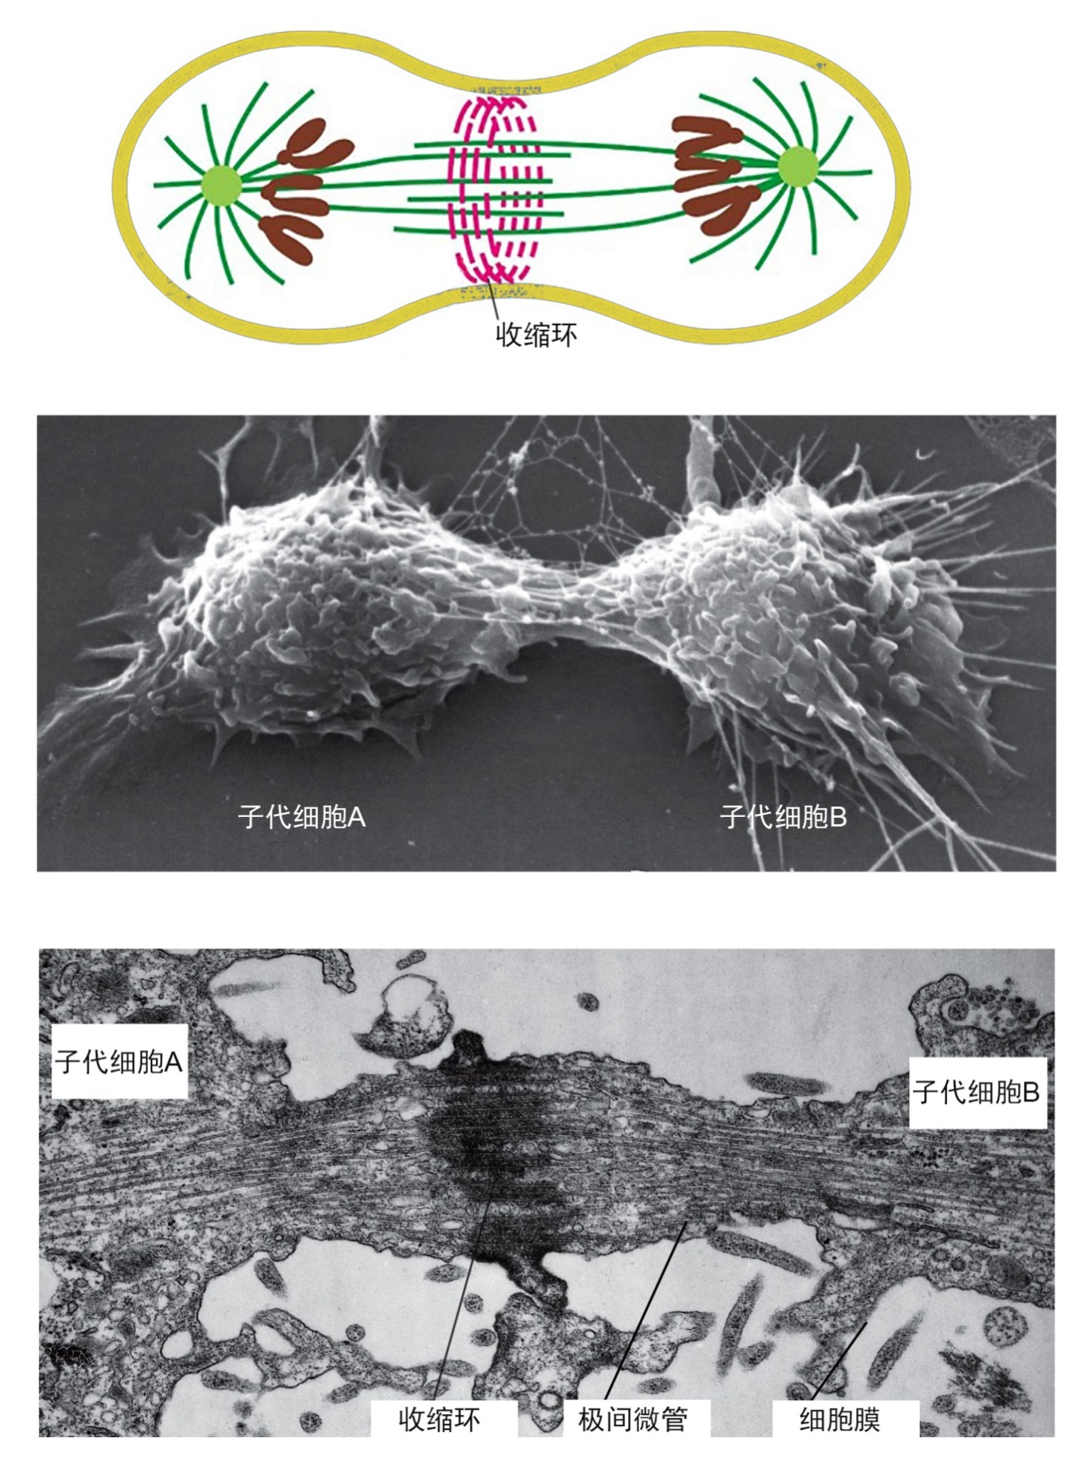
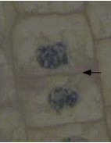
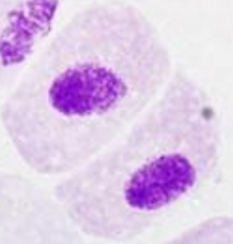
（六）胞质分裂(cytokinesis)
1.主要事件
在绝大多数的细胞中，胞质分裂伴随核分裂发生：开始于有丝分裂的核分裂后期，完成于末期；
形成收缩环，收缩环缢缩引起细胞膜内陷，最后缢断一分为二；
部分多核细胞只发生核分裂而无胞质分裂，如：破骨细胞、骨骼肌细胞和肝细胞等。
植物细胞
动物细胞

Slide 28
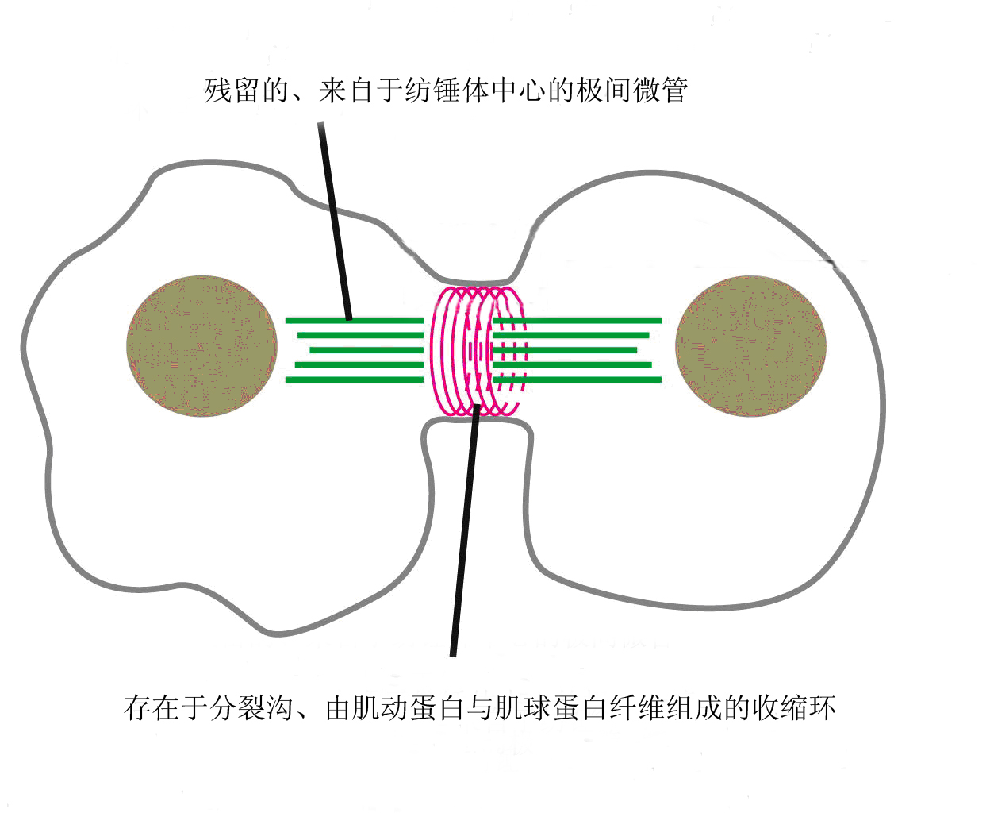
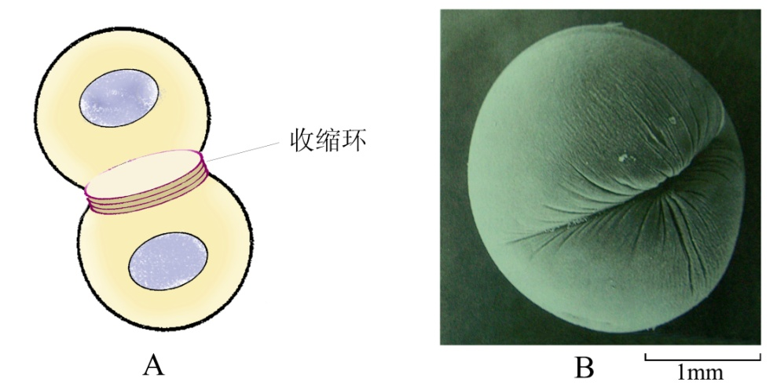
2. 胞质分裂的机制（了解）
胞质分裂发生的时间和位置都是受严格控制的。
动物细胞和许多单细胞真核生物中的收缩环作用于胞质分裂过程。
收缩环作用机制的模式图

Slide 29
知识拓展（自学）：
（1）纺锤体与收缩环形成的关系
纺锤体定位收缩环，决定细胞分裂平面的位置；
中央纺锤体或星体微管对收缩环进行定位。
（2）收缩环与胞质分裂
polo‐like蛋白激酶能够调节纺锤体和收缩环的组装，完全组装好的收缩环主要含有肌动蛋白和肌球蛋白Ⅱ;
收缩的生化机制类似于平滑肌细胞的收缩，都是由Ca²⁺-钙调蛋白激活肌球蛋白轻链激酶，使肌球蛋白Ⅱ磷酸化导致收缩;
生长中的微管可以激活小GTPase Rho家族的某些成员，促进肌动蛋白聚合。

Slide 30
知识拓展（自学）：
（3）胞质分裂与子细胞器的分配
各种细胞器碎片与纺锤体微管相连，类似搭车一样进入子细胞。
（4）核分裂先于胞质分裂的调控机制
细胞周期调控系统在激活核分裂需要的蛋白的同时，会使胞质分裂所需要的蛋白失活；
有功能的收缩环的形成需要残留中央纺锤体（将两套染色体反向拉向细胞两极后）的作用。

Slide 31
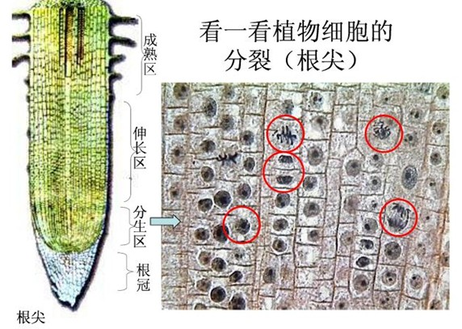
中期
前期
末期
前中期
间期
后期
洋葱根尖细胞有丝分裂各期

Slide 32
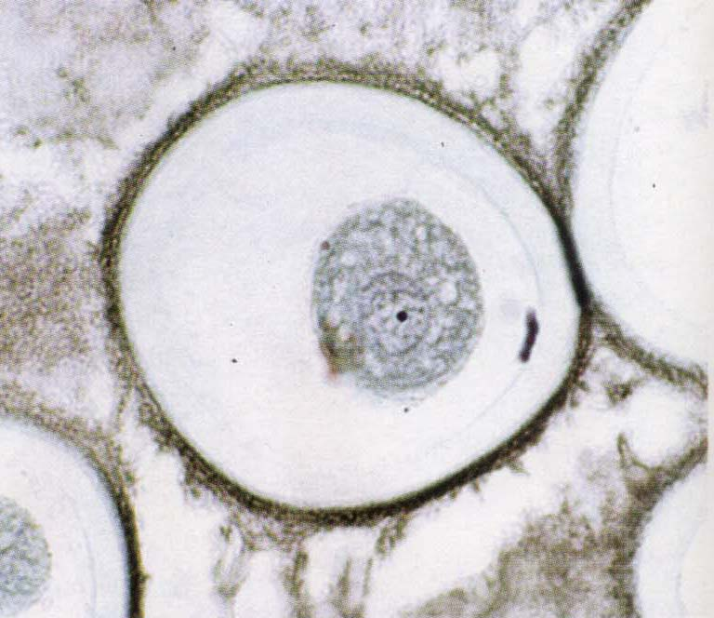
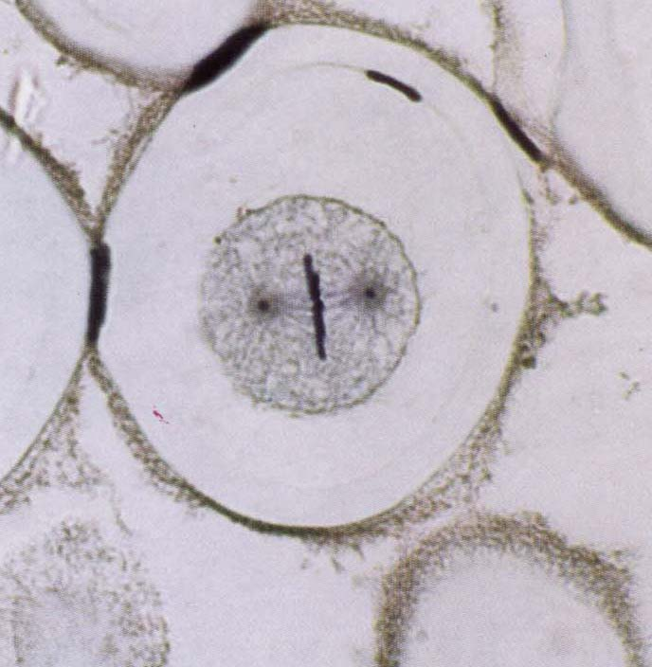
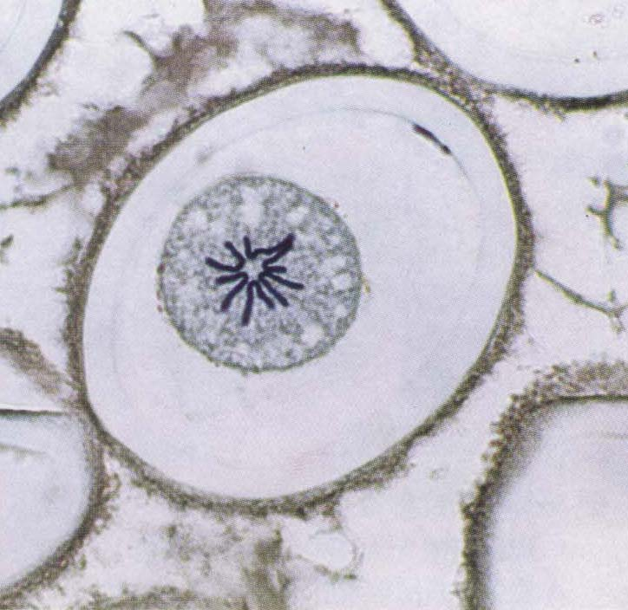
马蛔虫受精卵有丝分裂各期(课后完成各图分期标识)

Slide 33
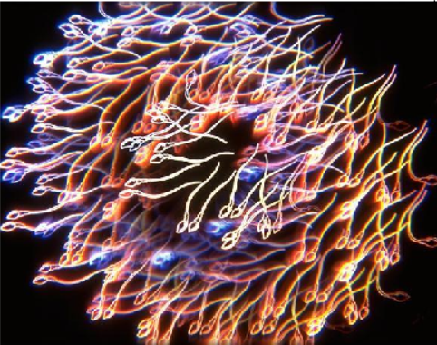
三、减数分裂（meiosis）
概述
1. 定义：减数分裂是一种特殊的有丝分裂，发生于有性生殖细胞的成熟过程中，DNA复制一次，细胞连续分裂两次，子代细胞中染色体数目比亲代细胞减少一半。
2. 意义：
保证有性生殖的生物上下代在染色体数目上的恒定。
奠定了生物变异及多样性的基础。
请问:这些成群结队的精子如何形成的?

Slide 34
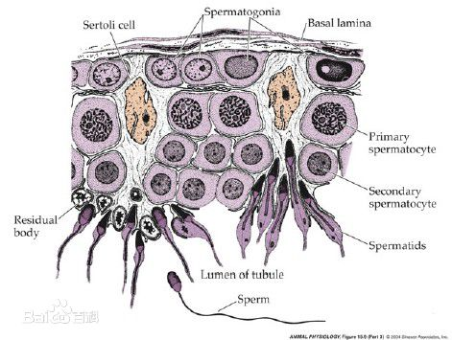

精子的形成部位：睾丸
卵子的形成部位：卵巢
曲细精管中有大量原始的雄性生殖细胞——精原细胞，每个精原细胞的染色体数目都与体细胞相同。
卵巢中有约400-500个雌性生殖细胞——卵原细胞，每个卵原细胞的染色体数目都与体细胞相同。

Slide 35

例：精子的形成过程(熟悉)
减Ⅰ
间期长大
1个
精原细胞
1个
初级
精母细胞
减Ⅰ
2个
次级
精母细胞
减Ⅱ
变形
4个
精细胞
4个精子
有性生殖细胞的成熟
DNA复制1次，细胞连续分裂2次，子代细胞中染色体数目比亲代减少一半。

Slide 36

3.减数分裂的一般过程：
第一次减数分裂(减数分裂Ⅰ)
减数分裂的特殊变化主要发生在第一次减数分裂，发生染色体数目减半及遗传物质的交换。
减数分裂间期
与有丝分裂间期相比，减数分裂间期通常持续时间较短，不发生DNA合成，无染色体复制。
第二次减数分裂（减数分裂Ⅱ）
第二次减数分裂与有丝分裂类似，姐妹染色单体分离，在第二次减数分裂结束时，一个亲代细胞共形成4个子细胞，各子细胞中染色体数目与分裂前相比，均减少了一半。
减数分裂

Slide 37
（一）减数分裂Ⅰ
主要标志是：同源染色体分离。整个过程可分为以下5个阶段：
前期Ⅰ(prophaseⅠ)（掌握）
中期I(metaphaseⅠ)
后期I (anaphase I)
末期I (telophase I)
胞质分裂

Slide 38
１. 前期Ⅰ
主要特征：
持续时间长，从数周到数十年不等；
胞核显著增大；
染色质凝集；
染色体配对；
片段交换。
此阶段约占整个减数分裂过程的90%，几天-几年，变化最为复杂。主要分为5个阶段：
细线期
偶线期
粗线期
双线期
终变期

Slide 39


① 细线期（leptotene stage）/凝集期（condensation stage）
主要事件：
染色质凝集形成染色线，光镜下仍呈单线；
染色线两端与内核膜相连，局部有成串珠状结构，即染色粒（chromomere）；
核及核仁体积增大。

Slide 40


② 偶线期（zygotene stage）/配对期（pairing stage）
主要事件：
染色体进一步凝集，出现二价体；
同源染色体配对（联会），并形成联会复合体。
同源染色体配对（pairing）
二价体（bivalent）（配对后）
四分体（tetrad）（4条染色单体)
联会（synapsis）

Slide 41


联会复合体（synaptonemal complex，SC）
在电镜下显示三个平行的部分：
1. 侧生成分：位于复合体两侧；
2. 中央成分：两侧生成分之间；
3. 横向纤维：侧生成分与中央成分之间由横向排列的纤维（L-C纤维）相连。
联会复合体参与同源染色体的重组过程，待重组完成后，在双线期去组装

Slide 42

联会复合体组装
联会复合体是同源染色体配对过程中细胞临时生成的特殊结构，其装配最早发生于偶线期，在粗线期完成，双线期解聚，与同源染色体间的配对过程密切相关。

Slide 43
知识拓展：联会复合体
联会复合体由多种蛋白质组成。在哺乳动物细胞中，联会复合体侧生成分主要由Scp2、Scp3等蛋白构成。
Zip1p蛋白是构成横向纤维的关键成分，其卷曲螺旋长度决定侧生成分的距离。

Slide 44


③ 粗线期（pachytene stage）/重组期
主要事件：
染色体进一步凝集、缩短变粗;
同源非姐妹染色单体DNA之间发生交叉互换；
出现重组结（recombination nodule），同源非姐妹染色单体局部区域发生活跃的基因重组；
持续时间较长，可达数天甚至数月；
核仁融合形成大核仁；
可合特有蛋白及少量DNA（P-DNA）。

Slide 45



重组结(含有大量的与DNA重组相关的酶)与同源染色体片段交换

Slide 46


同源染色体片断的交换和重组

Slide 47



④ 双线期（diplotene stage）
主要事件：
染色体与内核膜脱离，联会复合体结构消失；
同源染色体之间大部分片段分离，但仍有一些残留接触点，称为交叉。一般每对同源染色体之间至少有一个交叉；
交叉端化：随着双线期的继续进行，交叉点逐渐移向同源染色体两端的现象；
持续时间一般较长，其长短变化在不同物种1-50年不等。
许多动物本阶段RNA合成异常活跃，例如两栖类卵母细胞的“灯刷染色体”（了解）。
灯刷染色体

Slide 48


⑤ 终变期（diakinesis stage）
主要事件：
染色体进一步凝集，核仁消失；
交叉端化持续，最后交叉仅存在于同源染色体的端部；
中心体完成复制，并移向两极形成纺锤体；
染色体开始移向赤道面。
在减数分裂的纺锤体形成后，减数分裂前期Ⅰ结束。

Slide 49

2.中期Ⅰ
同源染色体排列到赤道面上，形成赤道板，
与有丝分裂不同是，虽然此时每一染色体有两个动粒，但与它们相连的动粒微管均位于纺锤体的同一侧面。
meiosis
mitosis
减数分裂Ⅰ中期和有丝分裂中期比较示意图

Slide 50

减数分裂中期Ⅰ染色体（A ）与有丝分裂中期染色体（B ）动粒微管连接方式比较

Slide 51


3. 后期Ⅰ
同源染色体分离和向两极移动;
在移动的过程中，非同源染色体之间可发生自由组合;
由于同源染色体的交叉互换，此时的染色单体上有不同程度的父母双方的互混成分。
meiosis
mitosis
减数分裂后期Ⅰ与有丝分裂后期比较示意图

Slide 52


4.末期I
染色体去凝集;
核仁、核膜重现;
胞质分裂，形成两个子细胞，每个子细胞中，含有母细胞一半的染色体数目。

Slide 53
（二 ）两次减数分裂之间短暂的间期
此时期不发生DNA合成，无染色体复制，细胞中染色体数目已经减半。
某些生物第一次减数分裂结束后，可以不经过这一间期，直接进入第二次减数分裂。

Slide 54

（三 ）减数分裂Ⅱ与有丝分裂过程类似
减数分裂Ⅱ的过程与有丝分裂基本相同。
前期Ⅱ：纺锤体形成、核膜破碎
中期Ⅱ：染色体进一步凝集并集中在赤道板上，每条姐妹染色单体上都附着一套动粒微管
后期Ⅱ：姊妹染色单体分离，在纺锤体作用下分别移向两极
末期Ⅱ：核膜重新出现，细胞质分裂，减数分裂结束。
减数分裂Ⅱ中期细胞示意图

Slide 55

减数分裂过程示意图

Slide 56
知识拓展（了解）：
（四）异常的减数分裂
在减数分裂过程中偶尔会出现染色体分离失败，不能够正确地进入四个单倍体细胞中，称为“不分离”（nondisjunction）。
异常的减数分裂过程会产生一些染色体缺失或者增加的单倍体细胞，受精后会产生异常的胚胎
大多数的分离错误都出现在雌性个体的减数分裂过程中，并且错误的概率随着母体年龄的增长而增高。

Slide 57





例1. Down综合征（先天愚型）
临床表现：
严重智力低下，生长迟缓；
枕骨扁平，发际低；
眼距宽，外眼角上斜；
内眦赘皮鼻根低平，舌大，腭弓高尖；
通贯手，小指内弯，有一指褶纹；
男性不育、女性偶有生育能力。
核型：47,XY,+21

Slide 58





例2：18三体综合征（Edward 综合征）
临床症状：
生长发育障碍；
智力低下，肌张力亢进；
眼裂小，眼距宽，有内眦赘皮，眼球小，耳位低，下颌小；
后枕骨突出，胸骨短小；
特殊握拳姿势，1/3为通贯掌、摇椅样足；
95%患者伴有先天性心脏病，主要是室间隔缺损及动脉导管闭锁不全；
男性患者常见隐睾，女性患者常为大阴唇或阴蒂发育不良。
小 头 低耳位
特殊握拳式
摇椅足
核型：47,XY,+18

Slide 59


例3.先天性睾丸发育不全综合征 （Klinefelter综合征）
临床症状
阴茎和睾丸小、身材高、第二性征差、四肢修长、有部分女性特征， 胡须少、无/小喉结、部分伴有尿道下裂和隐睾；
1/4患者有乳房发育；
纯合体中97%不育，因曲精小管玻璃样变性，无精子；
少数有先天性心脏病，大部分患者智力正常或轻度低下；
易患糖尿病、甲状腺疾病、哮喘和乳腺癌。
核型：47, XXY

Slide 60





例4： 先天性卵巢发育不全综合征（Turner综合征）
临床表现：
性发育幼稚，身材矮小(120~140cm)；
肘外翻，上眼睑下垂，后发际低，50%有蹼颈；
乳间距宽，皮肤色素增多；
性腺为纤维条索状，无滤泡；
子宫、外生殖器和乳房幼稚型；
智力正常或轻度障碍；
发生原因主要是父亲在减数分裂Ⅰ时XY不分离，形成O型精子受精所致。
淋巴样橡皮肿
核型：45，X
蹼颈

Slide 61


Slide 62
后续内容见第二部分课件

